Slide 1
Recursion and Review

Slide 2
Recursion
A function which call itself.

Slide 3
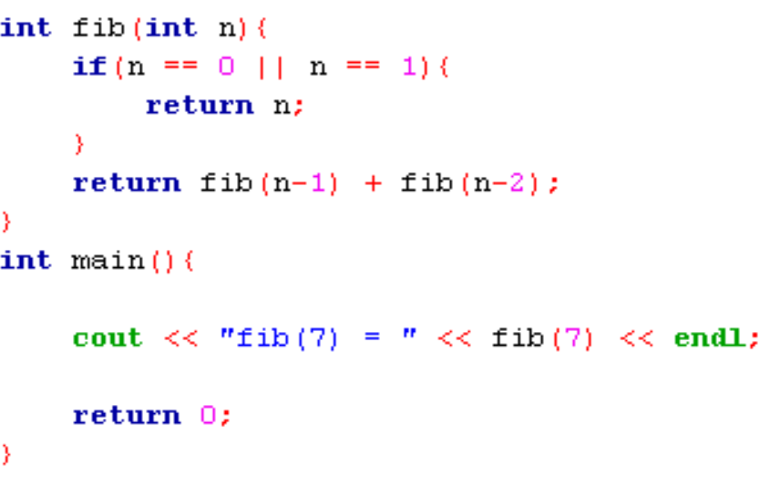
Recursion example
fib(7)
fib(6)
fib(5)
fib(5)
fib(4)
fib(4)
fib(3)
……
Until n==0 or n ==1

Slide 4

Exercise
Use Recursion to find Combination (e.g.${ C}_{r}^{n}$, “C n 取 r”)
Look at the Document on LMS.

Slide 5
Review

Slide 6
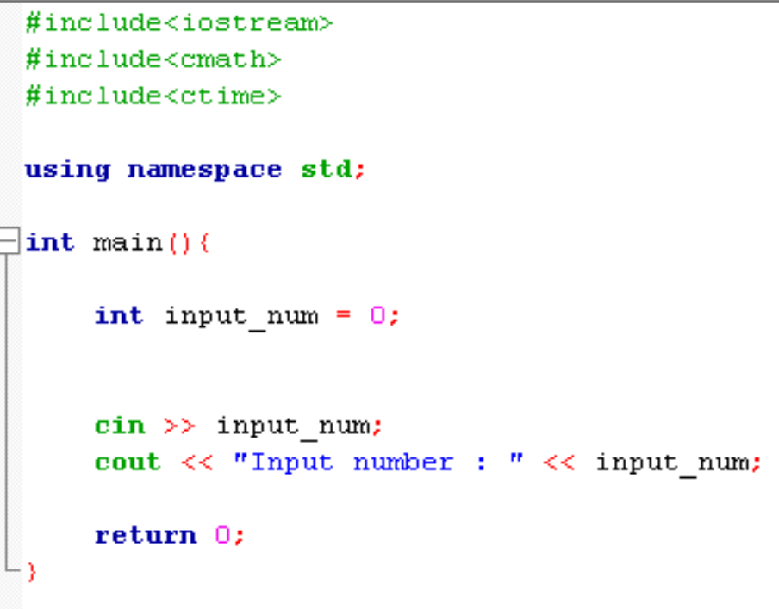
Header & namespace
標頭檔用於載入函式庫
常用函式庫如 : iostream, cstdlib, cmath, ctime…
C++標準函式庫都定義在std名稱空間之中

Slide 7
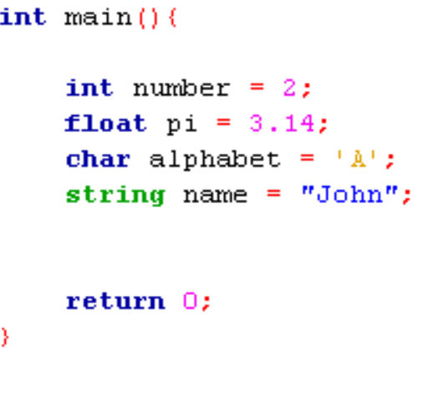
type
使用變數前都需要宣告該變數存在，
並且依照自己的使用需要給定型別，
也可以在宣告的同時設定初始值。
常見的type有int, float, char, string, double, long…

Slide 8
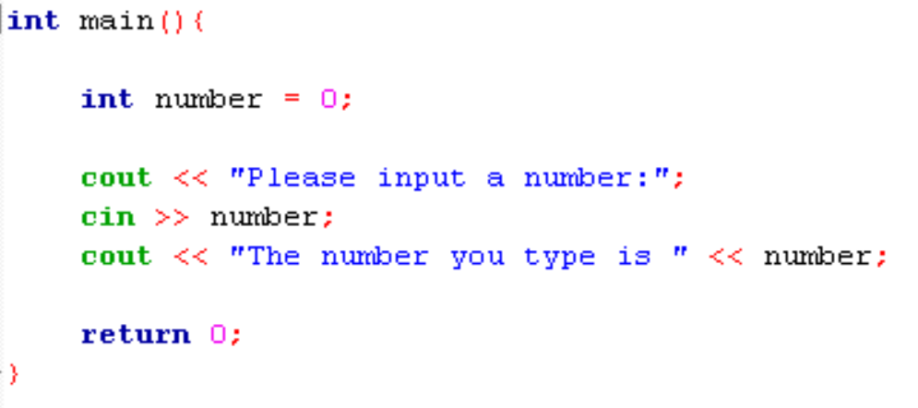
cin & cout
使用 cout << 輸出字串或變數來顯示結果
使用 cin >> 輸入內容給變數

Slide 9
operator
加法 : +
減法 : -
乘法 : *
除法 : / (若用int來記錄結果的話，只會取到整數位)
取餘數 %
指定(assign) : =
*運算順序遵守四則運算的先後順序(先乘除後加減)

Slide 10
operator
大於 : >
小於 : <
大於等於 : >=
小於等於 : <=
等於 : ==
不等於 : !=
And : &&
Or : ||
Not : !

Slide 11
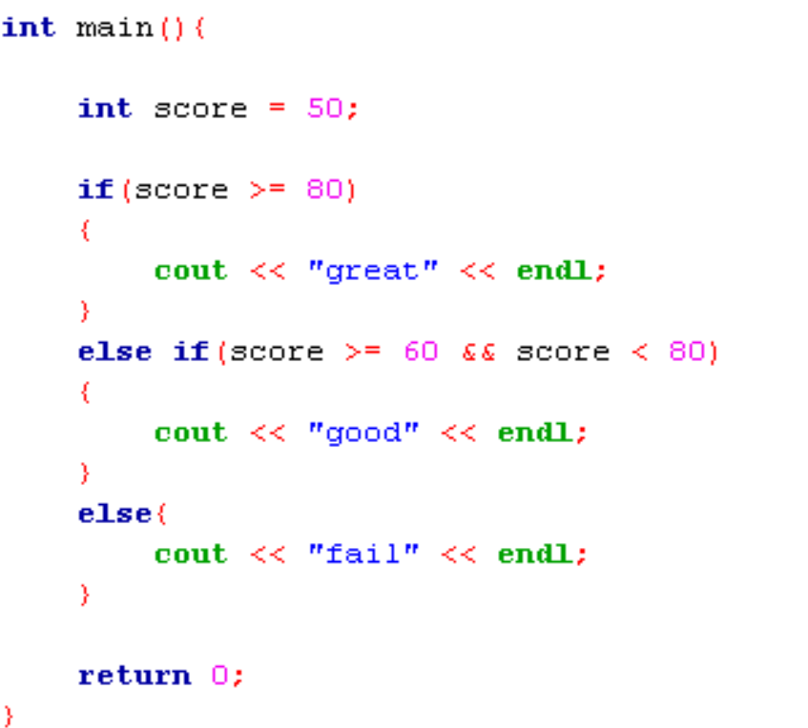
if, else if, else
Syntax:
if(condition){
//do something when the condition is true
}
else if(condition2){
//do something when the condition2 is true
}
else if(condition3){
……
}
else{
//do something when if and else if are false
}

Slide 12
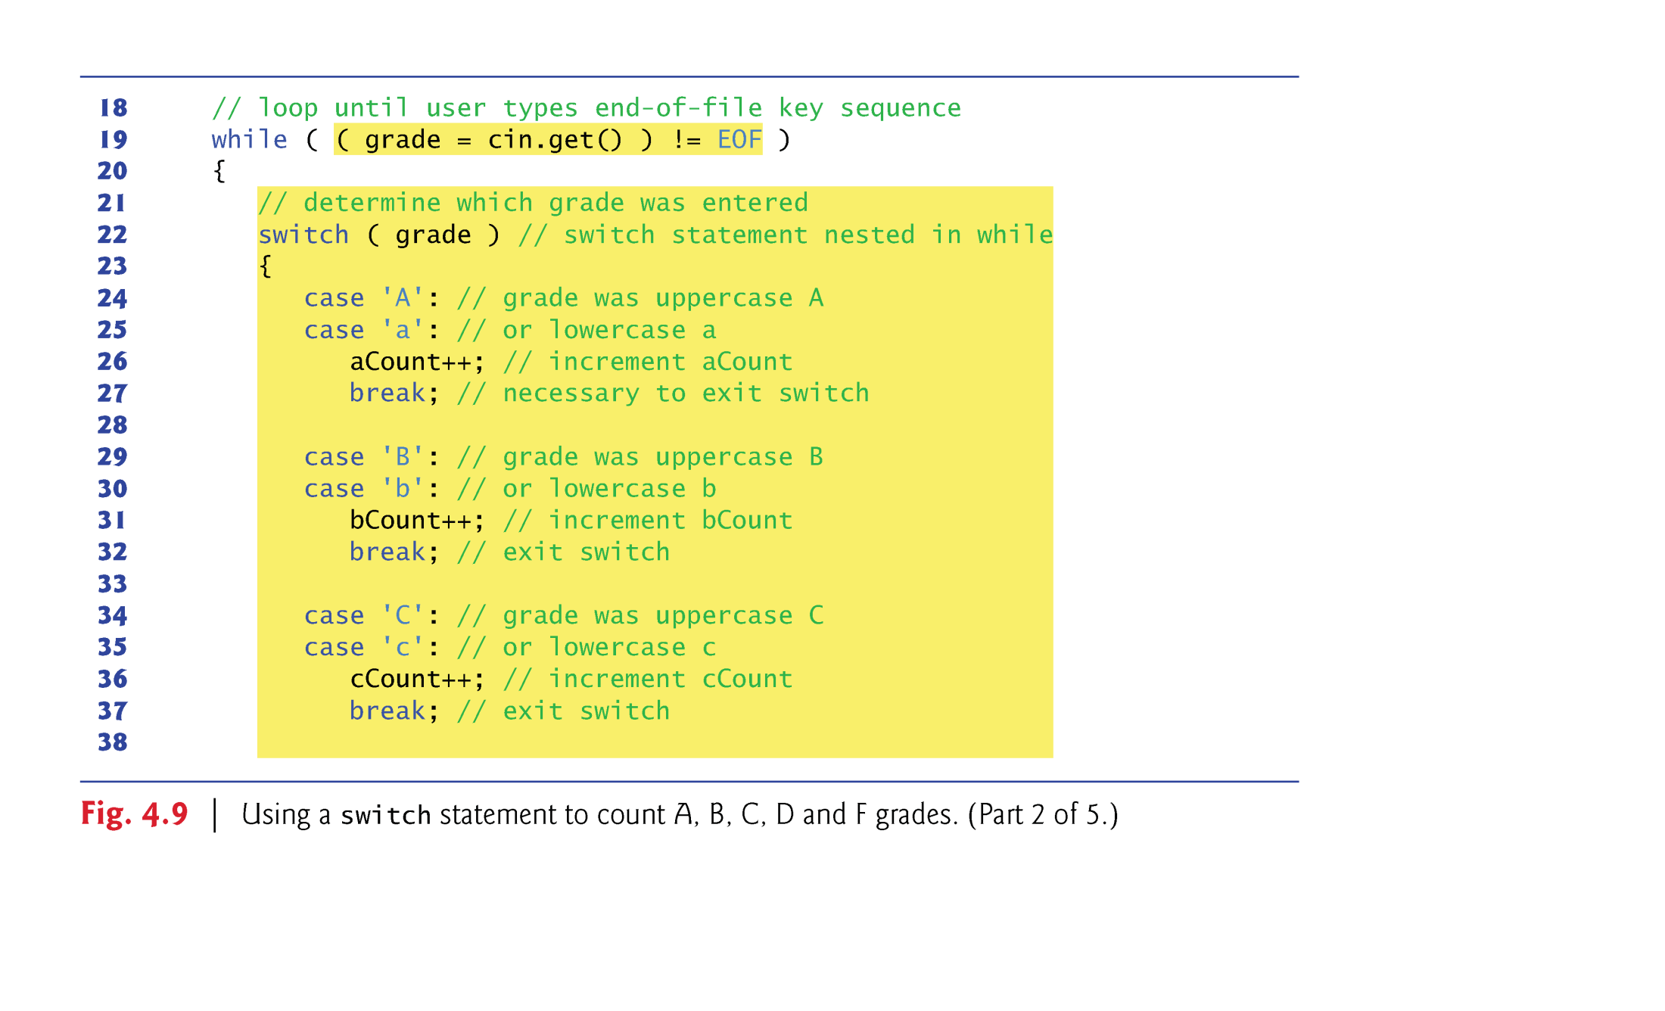
switch case
Syntax:
switch (變數名稱) { case 符合數字或字元: 陳述句一; break; case 符合數字或字元: 陳述句二; break; default: 陳述三; }

Slide 13
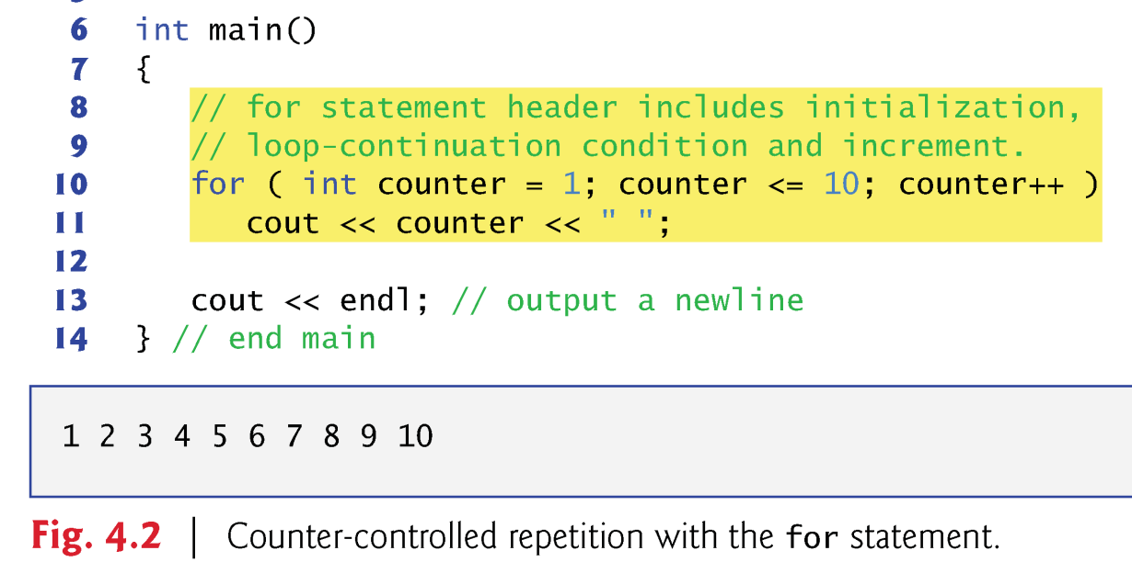
for
Syntax:
for(起始值;條件式;更新值){
//do something
}

Slide 14
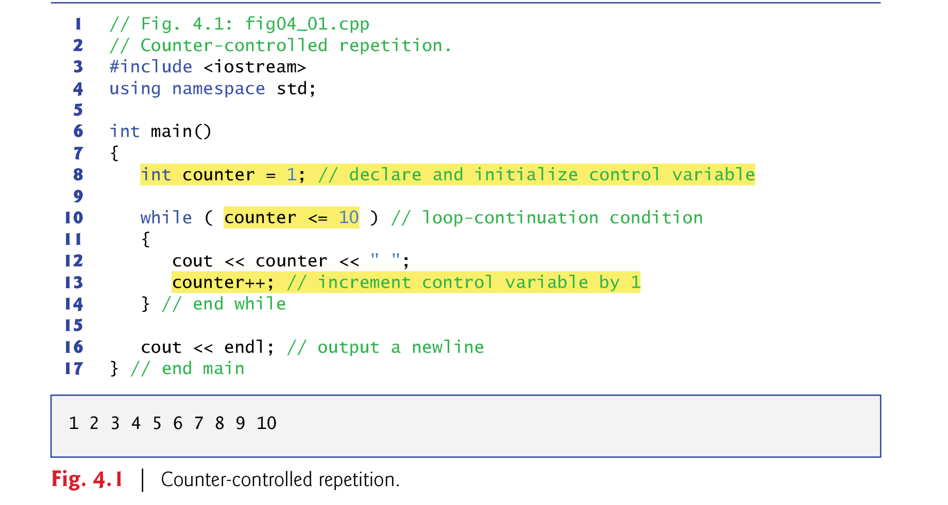
while
Syntax:
while(condition){
//do something when condition is true
}

Slide 15
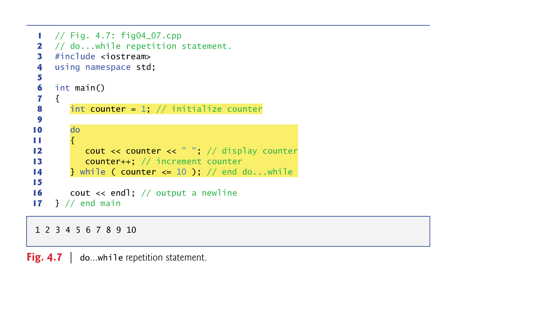
do…while
Syntax:
do {
//do something
} while (condition);
do…while will do something first, then check the condition

Slide 16
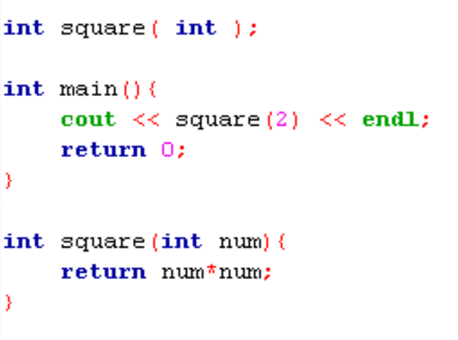
function
Syntax:
return_type function_name(type and parameter){
//do something
}
p.s. if you write function below main(), you have to declare it first
return_type function_name(type);

